Slide 1
Лекция №12 Профилактика туберкулеза Дисциплина: «Фтизиатрия»
ФГБОУ ВО «Красноярский государственный медицинский университет им. проф. В. Ф. Войно-Ясенецкого»
Лектор: Омельчук Данил Евгеньевич
Зав. кафедрой туберкулеза курсом ПО КрасГМУ
Кандидат медицинских наук
Заслуженный врач РФ

Slide 2
ЦЕЛЬ
Получение знаний по профилактике туберкулеза
2

Slide 3
Задачи
Рассмотреть виды профилактики, показания к ее проведению
Сформировать четкое представление о необходимости интенсификации работы по профилактике туберкулеза среди населения в современных эпидемиологических условиях
3

Slide 4
Главное отличие эпидемического процесса туберкулеза от эпидемических процессов острых болезней –
НАЛИЧИЕ ДЛИТЕЛЬНОГО ЛАТЕНТНОГО ПЕРИОДА

Slide 5
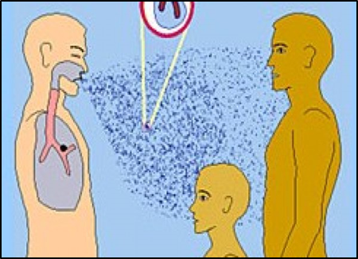
Распределения населения по группам
при анализе эпидемиологии туберкулеза
3.Больные
туберкулезом
2.Носители латентной
инфекции
1.Неинфицированные (чувствительные к инфекции) индивиды
Notes:
Общепринятая схема эпидемиологического анализа процессов распространения и контроля туберкулеза опирается на разделение населения на три группы.
К ПЕРВОЙ ГРУППЕ НАСЕЛЕНИЯ ОТНОСЯТСЯ:
Неинфицированные (чувствительные к инфекции) индивиды – те, в чей организм еще не проникали возбудители туберкулеза.
КО ВТОРОЙ 2. Носители латентной тубинфецированные – индивиды, в чьем организме присутствуют возбудители туберкулеза, находящиеся в равновесии с иммунной системой и при отсутствии клинических и рентгенологических признаков заболевания туберкулезом.
К ТРЕТЬЕЙ 3. Больные – индивиды с клиническими проявлениями туберкулеза.

Slide 6
Базовые эпидемиологические процессы,
протекающие в обществе
1. Пополнение группы
неинфицированных молодежью
(или новорожденными).
3. Развитие болезни
2. Инфицирование индивидов из группы неинфицированных микобактериями, выделяемыми больными из группы больных туберкулезом.
Notes:
Базовые эпидемиологические процессы, протекающие в обществе и связывающие эти три группы, таковы:
Пополнение группы неинфицированных молодежью (или новорожденными).
2. Инфицирование индивидов из группы неинфицированных микобактериями, выделяемыми больными из группы больных туберкулезом.
3. Развитие болезни.

Slide 7
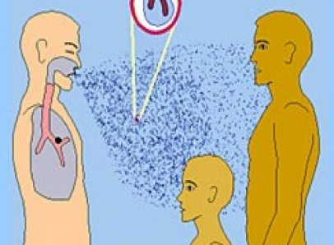
Кругооборот туберкулезной инфекции
Таким образом эпидемиологический круг распространения туберкулеза как заболевания замыкается.
Источник инфекции
Зная базовые элементы эпидемиологического процесса, мы можем на них воздействовать с целью контроля над процессами распространения туберкулезной инфекции
Контакт
Notes:
Таким образом эпидемиологический круг распространения туберкулеза как заболевания замыкается Зная эти базовые эпидемиологические процессы, мы можем на них воздействовать с целью контроля над процессами распространения туберкулезной инфекции. Как же мы можем воздействовать на распространения туберкулезной инфекции?

Slide 8
Круг передачи туберкулезной инфекции
Предупреждение развития заболевания
Источник инфекции
Прервать путь передачи инфекции от источника к неинфицированному человеку
Вакцинация
БЦЖ
Ранний диагноз
Адекватное
лечение
Химиопрофилактика
Инфекционный
контроль
Контакт
Notes:
Первое это прервать путь передачи инфекции от источника к неинфицированному человеку, что достигается: раним выявлением больных туберкулезом, эффективным их лечением, эпидемиологическим контролем (эпидемиологические мероприятия). Второе – это предотвращение развития заболевания – химиопрофилактика и вакцинация. И если ранее выявление больных туберкулезом, эффективное их лечение это мероприятия направленные на людей уже болеющих туберкулезом, то эпидемиологический контроль (эпидемиологические мероприятия), химиопрофилактика, вакцинация мероприятия направленные на профилактику заболевания, что в настоящее время во взглядах ВОЗ на борьбу с туберкулезом, считается приоритетным.

Slide 9
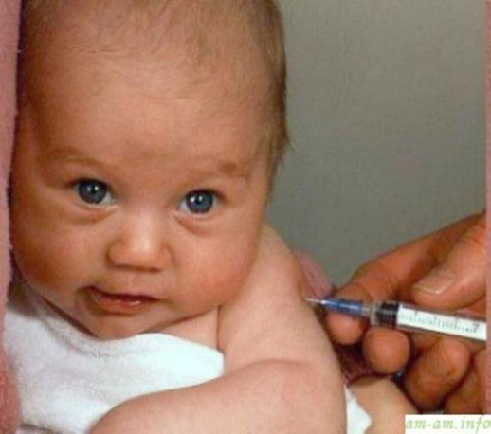
Профилактика туберкулеза
СОЦИАЛЬНАЯ ПРОФИЛАКТИКА
мероприятия направленные на
устранение или минимизацию
факторов социального риска
распространения туберкулезной инфекции
СПЕЦИФИЧЕСКАЯ ПРОФИЛАКТИКА
- вакцинация и ревакцинация
химиопрофилактика
САНИТАРНАЯ ПРОФИЛАКТИКА
- санация очагов туберкулезной инфекции
- санитарный и ветеринарный надзор
- санитарно-просветительная работа
Notes:
По своей направленности существуют три вида профилактики туберкулеза, а именно: СОЦИАЛЬНАЯ, СПЕЦИФИЧЕСКАЯ И САНИТАРНАЯ.
СОЦИАЛЬНАЯ ПРОФИЛАКТИКА – это мероприятия направленные на устранение или минимизацию факторов социального риска, которые способствуют распространению туберкулезной инфекции. Осуществление этих мер тесно связано с общей социально-экономической ситуацией в стране и зависит от политической воли государства и его идеологии. (сказать о туберкулезе, как социальной болезни).
СПЕЦИФИЧЕСКАЯ ПРОФИЛАКТИКА туберкулеза направлена на повышение резистентности организма к возбудителю туберкулеза и ориентирована на конкретного индивидуума, подвергающегося агрессии со стороны микобактерий. Повышения невосприимчивости организма к действию возбудителей можно добиться при помощи использования противотуберкулезных препаратов с профилактической целью, что называется химиопрофилактикой. Второй путь повышения устойчивости здорового человека к туберкулезной инфекции это иммунизация - вакцинами.
САНИТАРНАЯ ПРОФИЛАКТИКА включает в себя комплекс мероприятий направленных на предупреждение инфицирования здоровых людей микобактериями туберкулеза и создание условий, при которых их контакт с источником туберкулезной инфекции в быту и на работе становится наименее опасным. Санитарная профилактика направлена прежде всего на источник бактериовыделения и пути передачи возбудителя туберкулеза. Она включает в себя:
- санацию очагов туберкулезной инфекции;
- санитарный и ветеринарный надзор;
- санитарно-просветительную работу. Теперь давайте более подробно разберем каждый раздел.

Slide 10
СОЦИАЛЬНАЯ ПРОФИЛАКТИКА
- повышение жизненного уровня
улучшение условий труда и быта
формирование здорового образа жизни
нормативная регуляция миграции
борьба с алкоголизмом и наркоманией
социальная поддержка малоимущих
соблюдение санитарно-гигиенических норм во ФСИН
Notes:
СОЦИАЛЬНАЯ ПРОФИЛАКТИКА. Социальная профилактика регламентирует организацию и повсеместное осуществление широкого комплекса оздоровительных мер, которые помогают предотвратить не только туберкулез, но и другие болезни.
Эти меры имеют универсальный и неспецифический характер. Они направлены на улучшение экологии, борьбу с бедностью, повышением материального благосостояния и общей культуры граждан.
Как показали эпидемиологические исследования, что среди социально благополучных групп населения, даже без лечения эпидемии туберкулеза не наблюдается.

Slide 11
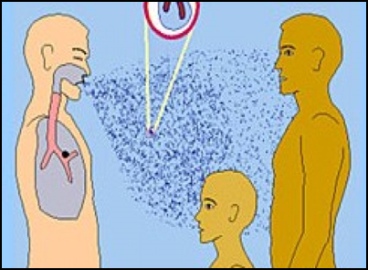
МОДЕЛЬ РАСПРОСТРАНЕНИЯ ТУБЕРКУЛЕЗА
ГРУППА НАСЕЛЕНИЯ БЕЗ ФАКТОРОВ РИСКА И ОТСУТСТВИЯ ЛЕЧЕНИЯ
1 источник МБТ (+)
50% (1 человек)
бактериовыделители
10 инфицированных за год
Среднее время
инфекционности – 2 года
У 10% развивается
заболевание (2 человека)
20 ИНФИЦИРОВАННЫХ

Slide 12
МОДЕЛЬ РАСПРОСТРАНЕНИЯ ТУБЕРКУЛЕЗА
ГРУППА РИСКА ПРИ ОТСУТСТВИЯ ЛЕЧЕНИЯ
2 источника МБТ (+)
1 источник МБТ (+)
50% (2 человека)
бактериовыделители
10 инфицированных за год
Среднее время
инфекционности – 2 года
У 20% развивается
заболевание (4 человека)
20 ИНФИЦИРОВАННЫХ
(Карел Стибло, 1991)
Notes:
А основное распространенние туберкулеза отмечается среди групп риска, в которых, если не проводить никаких противоэпидемиологических мероприятий, на один источник бактериовыделения, через два года появляется два, то есть каждые два года количество распространителей туберкулезной инфекции и больных удваивается.

Slide 13
В одном подъезде 400 и более квартир
ВСЕГО 2 ЛИФТА
Это почти 1 тыс. жителей
Notes:
Однако к сожалению у нас с социальной профилактикой не все благополучно.
Возьмем к примеру нашу градостроительную политику, для которой, ради получения сверхприбылей, характерна плотность и многоэтажность застройки. Но такой принцип строительства жилых зон создает не только дискомфорт для проживания, но и эпидемиологическую опасность для граждан.
Если присмотреться по ближе, то оказывается, что в домах - высотках в одном подъезде может размещаться 400 и более кварти, а это почти тысяча проживающих. При этом в этих подъездах имеется только два лифта. А лифт — это прекрасное место для выживания МБТ и инфицирования людей. Так, что проводя такую градостроительную политику мы создаем благоприятные условия для распространения туберкулеза, да и других инфекционных заболеваний.

Slide 14
Федеральным законом от 17 сентября 1998г. № 157-ФЗ
«ОБ ИММУНОПРОФИЛАКТИКЕ ИНФЕКЦИОННЫХ БОЛЕЗНЕЙ»
предусмотрено обязательное проведение профилактических прививок против девяти инфекционных заболеваний, в том числе и туберкулеза.
Notes:
И если социальная профилактика это все же удел государства, то специфическая и санитарная возложена на наши плечи.
Федеральным законом от 17 сентября 1998г. № 157-ФЗ «ОБ ИММУНОПРОФИЛАКТИКЕ ИНФЕКЦИОННЫХ БОЛЕЗНЕЙ» предусмотрено обязательное проведение профилактических прививок против девяти инфекционных заболеваний, в том числе и туберкулеза.

Slide 15
В Российской Федерации
для активной специфической профилактики туберкулеза
разрешено применение двух туберкулезных вакцин
Вакцина туберкулезная (БЦЖ) сухая
для внутрикожного введения
Вакцина туберкулезная БЦЖ-М
сухая
(для щадящей иммунизации)
Notes:
В Российской Федерации для активной специфической профилактики туберкулеза разрешено применение двух туберкулезных вакцин:
вакцина туберкулезная (БЦЖ) сухая для внутрикожного введения:
Вакцина туберкулезная БЦЖ-М сухая (для щадящей иммунизации).
Туберкулёзная вакцина, готовиться из штамма ослабленной живой культуры микобактерий туберкулеза бычьего типа (лат. Mycobacterium bovis BCG), которая практически утратила вирулентность для человека, будучи специально выращенной в искусственной среде.

Slide 16
Создатели вакцины БЦЖ
(Bacilles Calmette-Guerin – BCG, или БЦЖ)
Кальметт А. (1863-1933)
Герен К. (1872-1961)
Notes:
В 1919 году французский микробиолог А.КАЛЬМЕТТ и ветеринарный врач К.ГЕРЕН создали вакцинный штамм микобактерий туберкулеза для противотуберкулезной вакцинации людей. Этот штамм они получили в результате многократных (230 раз!) последовательных пассажей микобактерий туберкулеза бычьего типа. Вакцинный штамм был назван «бациллы Кальметта-Герена» (Bacilles Calmette-Guerin – BCG, или БЦЖ). Впервые вакцина БЦЖ была введена новорожденному ребенку в 1921 году. До 1962 года вакцину БЦЖ у новорожденных применяли в основном перорально, реже накожно. С 1962 года для вакцинации и ревакцинации применяют более эффективный внутрикожный путь введения.

Slide 17
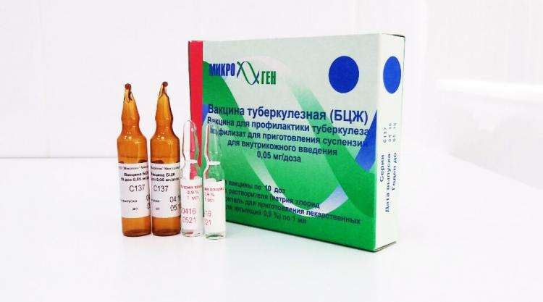
Вакцина туберкулезная (БЦЖ) сухая для внутрикожного введения:(Bacillus Calmette—Guérin, BCG)
живые микобактерии вакцинного штамма БЦЖ-1, лиофилизированные в 1,5% растворе глутамината натрия.
Вакцина БЦЖ
прививочная доза
0,05 мг в 0,1 мл растворителя.
Вакцина БЦЖ - М прививочная доза 0,025 мг в 0,1 мл растворителя.
Notes:
Препараты вакцин представляют собой живые микобактерии вакцинного штамма БЦЖ-1, лиофилизированные в 1,5% растворе глутамината натрия.
Живые микобактерии штамма БЦЖ-1, размножаясь в организме привитого, приводят к развитию длительного иммунитета к туберкулезу. (сказать различия туберкулина).
4.1.1. Вакцина БЦЖ сухая прививочная доза содержит 0,05 мг в 0,1 мл растворителя.
4.1.2. Вакцина БЦЖ - М сухая прививочная доза содержит 0,025 мг препарата в 0,1 мл растворителя.

Slide 18
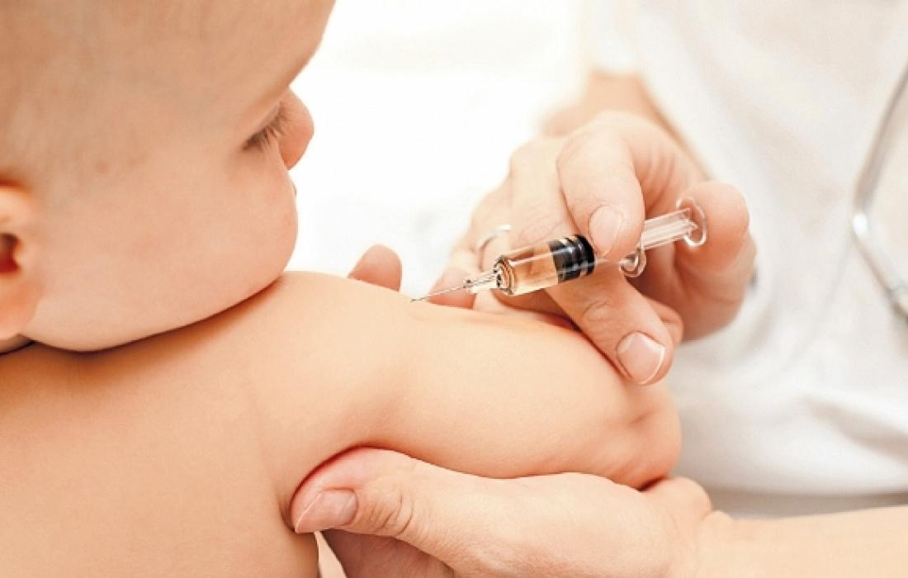
ПЕРВИЧНАЯ ВАКЦИНАЦИЯ
в соответствии с «Национальным календарём профилактических прививок» осуществляется в роддоме при отсутствии противопоказаний в первые 3—7 дней жизни ребенка.
РЕВАКЦИНАЦИЯ
осуществляется в 7 лет при отрицательной реакции Манту с 2ТЕ ППД-Л и отсутствии противопоказаний.
Ревакцинация проводится только вакциной БЦЖ сухой.
Notes:
Первичная вакцинация в соответствии с «Национальным календарём профилактических прививок» осуществляется в роддоме при отсутствии противопоказаний в первые 3—7 дней жизни ребенка.
Ревакцинация осуществляется в 7 лет при отрицательной реакции Манту с 2ТЕ ППД-Л и отсутствии противопоказаний. Ревакцинация проводится только вакциной БЦЖ сухой. (сказать об отмене ревакцинации в 14 лет).
В настоящее время доказано, что вакцинация БЦЖ не снижает риск заражения микобактериями туберкулеза, но предупреждает развитие наиболее опасных клинических форм туберкулеза (милиарный туберкулез, туберкулезный менингит), связанных с гематогенным распространением бактерий.
Специфическую профилактику туберкулеза можно проводить только зарегистрированными в России препаратами - вакциной туберкулезной (БЦЖ) сухой для внутрикожного введения и вакциной туберкулезной (БЦЖ- М) сухой (для щадящей первичной иммунизации).
Оба препарата отечественного производства.
Зарубежные туберкулезные вакцины в стране не могут использоваться, т.к. они не зарегистрированы.
Сроки вакцинации определяются Национальным календарем профилактических прививок.
Изменение календаря прививок против туберкулеза на отдельных территориях России категорически запрещается.

Slide 19
Показания для вакцинации вакциной БЦЖ
Первичную вакцинацию вакциной БЦЖ осуществляют здоровым новорожденным детям на 3-7 день жизни в субъектах Российской Федерации с показателями заболеваемости, превышающими 80 на 100 тыс. населения, а также при наличии в окружении новорожденного больных туберкулезом.
Показания для вакцинации вакциной БЦЖ-М
Для вакцинации всех новорожденных на территориях с удовлетворительной эпидемиологической ситуацией по туберкулезу (заболеваемость менее 80 на 100.тыс. населения).
В роддоме недоношенных новорожденных с массой тела 2000 г и более, при восстановлении первоначальной массы тела - за день
перед выпиской.
- В отделениях выхаживания недоношенных новорожденных лечебных стационаров (2-ой этап выхаживания) - детей с массой тела 2300 г и более перед выпиской из стационара домой.

Slide 20
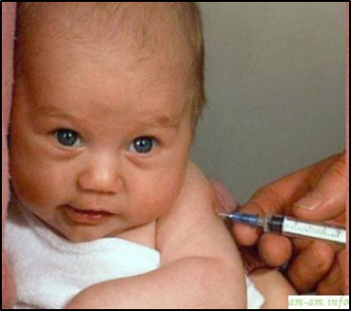
Дети, которым не была проведена вакцинация в первые дни жизни, вакцинируются вакциной БЦЖ-М в течение первых двух месяцев в детской поликлинике или другой лечебно-профилактической медицинской организации без предварительной постановки пробы Манту с 2ТЕ ППД-Л.
Детям старше 2-месячного возраста перед вакцинацией необходима предварительная постановка пробы Манту с 2 ТЕ ППД-Л.
Вакцинируются дети с отрицательной реакцией на туберкулин вакциной БЦЖ-М.
Реакция считается отрицательной при полном отсутствии инфильтрата (гиперемии) или наличия уколочной реакции.
Интервал между пробой Манту с 2ТЕ ППД-Л и вакцинацией должен быть не менее 3 дней и не более 2 недель.
Дети, не привитые в периоде новорожденности, получают после снятия противопоказаний вакцину БЦЖ-М.

Slide 21
ПРОТИВОКАЗАНИЯ ДЛЯ ВАКЦИНАЦИИ
Недоношенность (при массе тела при рождении менее 2500 г для вакцини БЦЖ и менее 2000 для вакцини БЦЖ-М )
Острые заболевания (вакцинация откладывается до окончания острых проявлений заболевания и обострения хронических заболеваний).
- иммунодефицитные состояния;
- злокачественные новообразования;
генерализованная БЦЖ – инфекция, (включая лимфаденит, остит БЦЖ-этиологии) выявленные у других детей в семье;
ВИЧ-инфекция у ребенка;
ВИЧ-инфекция у матери;
Другие профилактические прививки могут быть проведены с интервалом не менее 1месяца до или после БЦЖ, БЦЖ-М.

Slide 22
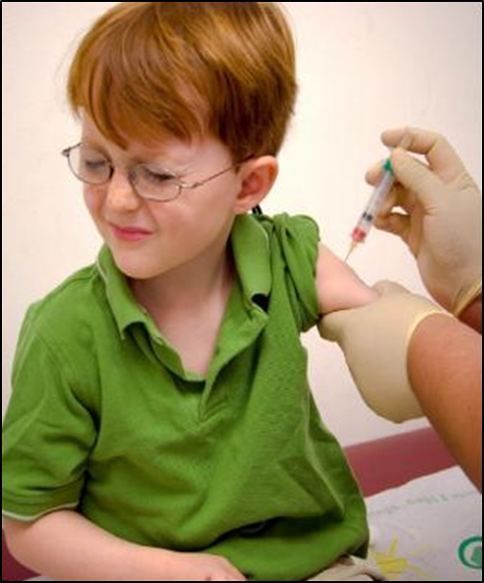
ПРОТИВОКАЗАНИЯ ДЛЯ РЕВАКЦИНАЦИИ
острые инфекционные и неинфекционные заболевания, обострение хронических заболеваний, в том числе аллергических. Прививку проводят после выздоровления или наступления ремиссии;
- иммунодефицитные состояния;
- злокачественные заболевания крови и новообразования;
- больные туберкулезом, лица, перенесшие туберкулез;
- положительная и сомнительная реакция на пробу Манту с 2 ТЕ ППД-Л;
-осложнения на предыдущее введение вакцины БЦЖ –генерализованная БЦЖ – инфекции, остит, келоидный рубец, лимфаденит.

Slide 23
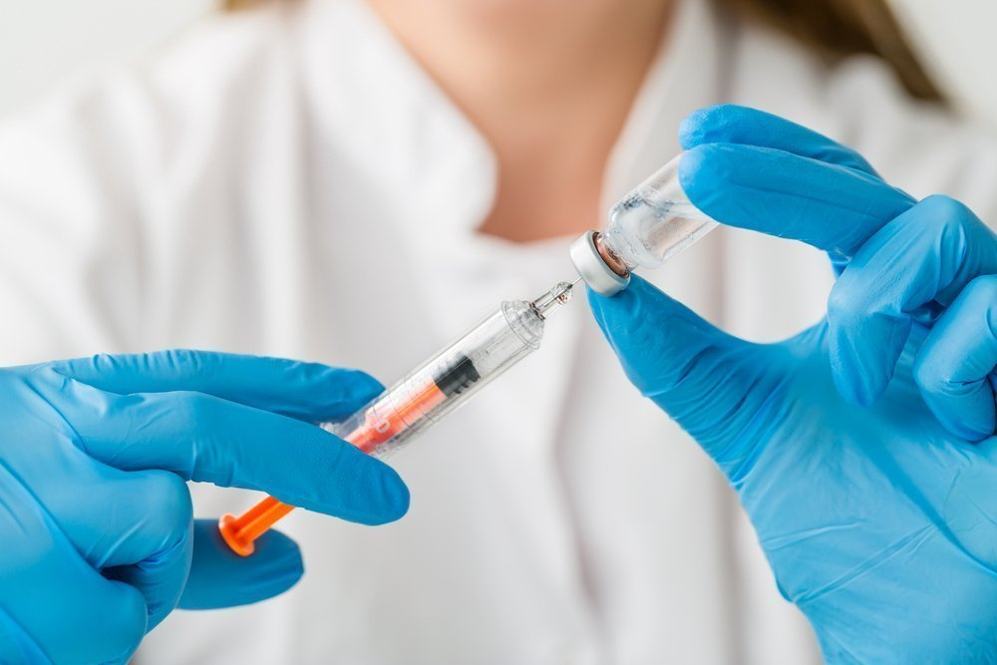
ВАКЦИНАЦИЮ ПРОВОДИТ СПЕЦИАЛЬНО ОБУЧЕННАЯ МЕДИЦИНСКАЯ СЕСТРА.
В медицинской карте в день вакцинации (ревакцинации) врачом должна быть сделана подробная запись о состоянии здоровья ребенка с указанием результатов термометрии, назначением введения вакцины БЦЖ (БЦЖ-М).
Паспортные данные препарата должны быть лично прочитаны врачом на упаковке и на ампуле с вакциной.
Перед вакцинацией (ревакцинацией) врач и медицинская сестра должны обязательно ознакомиться с инструкцией по применению вакцины, а также предварительно информировать родителей ребенка об иммунизации и возможной местной реакции на прививку БЦЖ, БЖЦ-М и получить информированное согласие.
Notes:
Техника проведения вакцинации.
Вакцинацию проводит специально обученная медицинская сестра.
В медицинской карте в день вакцинации (ревакцинации) врачом должна быть сделана подробная запись о состоянии здоровья ребенка с указанием результатов термометрии, назначением введения вакцины БЦЖ (БЦЖ-М).
Паспортные данные препарата должны быть лично прочитаны врачом на упаковке и на ампуле с вакциной.
Перед вакцинацией (ревакцинацией) врач и медицинская сестра должны обязательно ознакомиться с инструкцией по применению вакцины, а также предварительно информировать родителей ребенка об иммунизации и возможной местной реакции на прививку БЦЖ, БЖЦ-М и получить информированное согласие.

Slide 24
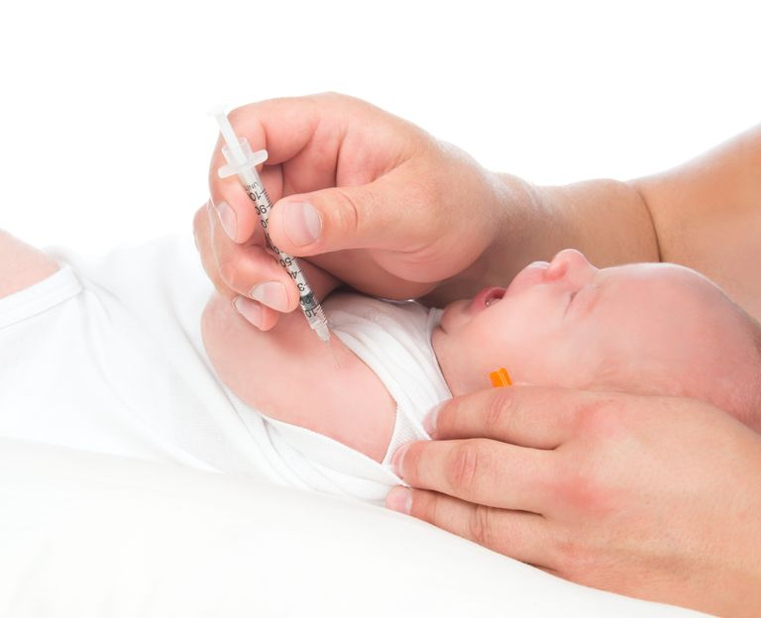
Вакцинация в родильном доме проводится в утренние часы.
В день вакцинации во избежание контаминации никакие другие парентеральные манипуляции и прививки ребенку не проводятся.
В связи с ранней выпиской из акушерских стационаров, предусмотренной приказом Минздрава России от 26.11.97г. за №345
«О СОВЕРШЕНСТВОВАНИИ МЕРОПРИЯТИЙ ПО ПРОФИЛАКТИКЕ ВНУТРИБОЛЬНИЧНЫХ ИНФЕКЦИЙ В АКУШЕРСКИХ СТАЦИОНАРАХ», при отсутствии противопоказаний вакцинация новорожденных против туберкулеза может проводиться с начала 3-х суток жизни.
Выписка возможна через час после вакцинации при отсутствии реакции на нее.
Notes:
Вакцинация в родильном доме проводится в утренние часы. В день вакцинации во избежание контаминации никакие другие парентеральные манипуляции и прививки ребенку не проводятся.
В связи с ранней выпиской из акушерских стационаров, предусмотренной приказом Минздрава России от 26.11.97г. за №345 «О совершенствовании мероприятий по профилактике внутрибольничных инфекций в акушерских стационарах», при отсутствии противопоказаний вакцинация новорожденных против туберкулеза может проводиться с начала 3-х суток жизни.
Выписка возможна через час после вакцинации при отсутствии реакции на нее.
В медицинской документации новорожденного указывается дата прививки, доза введенной вакцины, метод введения (в/к), серия вакцины, предприятие-изготовитель, срок годности препарата.

Slide 25
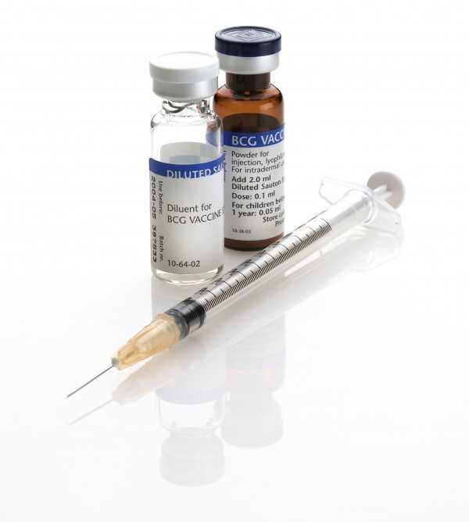
Для вакцинации (ревакцинации) применяют одноразовые туберкулиновые шприцы вместимостью 1,0 мл.
Сухую вакцину разводят непосредственно перед употреблением стерильным 0,9% раствором натрия хлорида, приложенным к вакцине.
Разведенную вакцину необходимо предохранять от действия солнечного и дневного света (цилиндр из черной бумаги) и употреблять сразу после разведения.
Ампулы с вакциной перед вскрытием тщательно просматривают.
ПРЕПАРАТ НЕ ПОДЛЕЖИТ ПРИМЕНЕНИЮ:
- при отсутствии этикетки на ампуле или неправильном ее заполнении;
- при истекшем сроке годности;
- при наличии трещин и насечек на ампуле;
- при изменении физических свойств препарата (сморщенная таблетка, изменение цвета и т.д.);
- при наличии посторонних включений или не разбивающихся при встряхивании хлопьев в разведенном препарате.
Notes:
Для вакцинации (ревакцинации) применяют одноразовые туберкулиновые шприцы вместимостью 1,0 мл. (сказать почему нельзя другие шприци. Пример гепатина и инсулина)
Сухую вакцину разводят непосредственно перед употреблением стерильным 0,9% раствором натрия хлорида, приложенным к вакцине.
ампулы с вакциной перед вскрытием тщательно просматривают.
Препарат не подлежит применению:
- при отсутствии этикетки на ампуле или неправильном ее заполнении;
- при истекшем сроке годности;
- при наличии трещин и насечек на ампуле;
- при изменении физических свойств препарата (сморщенная таблетка, изменение цвета и т.д.);
- при наличии посторонних включений или не разбивающихся при встряхивании хлопьев в разведенном препарате.
Разведенную вакцину необходимо предохранять от действия солнечного и дневного света (цилиндр из черной бумаги) и употреблять сразу после разведения.

Slide 26
Вакцину вводят строго внутрикожно на границе верхней и средней трети наружной поверхности левого плеча после предварительной обработки кожи асептическим раствором.
Введение препарата под кожу недопустимо.
При правильной технике введения образуется папула диаметром 7-9 мм в виде «лимонной корочки», исчезающая обычно через 15-20 мин.
Введение препарата под кожу недопустимо
Запрещается наложение повязки и обработка йодом или другими дезинфицирующими растворами место введения вакцины.
Notes:
Вакцину БЦЖ, БЦЖ-М вводят строго внутрикожно на границе верхней и средней трети наружной поверхности левого плеча после предварительной обработки кожи асептическим раствором. При правильной технике введения образуется папула диаметром 7-9 мм в виде «лимонной корочки», исчезающая обычно через 15-20 мин. Введение препарата под кожу недопустимо.
Запрещается наложение повязки и обработка йодом или другими дезинфицирующими растворами место введения вакцины.

Slide 27
На введение вакцин БЦЖ, БЦЖ-М может быть местная и общая реакция
ОБЩАЯ РЕАКЦИЯ: в редких случаях возможно повышение температуры тела, реакция со стороны периферических лимфатических узлов в виде умеренного увеличения до 10 мм.
Notes:
Наблюдение за вакцинированными и ревакцинированными детьми, проводят врачи и медицинские сестры в медицинских организациях государственной и муниципальной системы здравоохранения, оказывающих первичную медико-санитарную медицинскую помощь.
НА ВВЕДЕНИЕ ВАКЦИН БЦЖ, БЦЖ-М МОЖЕТ БЫТЬ МЕСТНАЯ И ОБЩАЯ РЕАКЦИЯ.
ОБЩАЯ РЕАКЦИЯ: в редких случаях возможно повышение температуры тела, реакция со стороны периферических лимфатических узлов в виде умеренного увеличения до 10 мм.

Slide 28
МЕСТНАЯ РЕАКЦИЯ:
через 4-6 недель на месте внутрикожного введения вакцины БЦЖ, БЦЖ-М развивается специфическая реакция в виде образования инфильтрата или папулы размером 5-12 мм в диаметре.
Реакция подвергается обратному развитию в течение 2-3-х месяцев, но иногда может длиться до 6 месяцев.
У ревакцинированных местная реакция развивается через 1 - 2 недели. Место реакции следует предохранять от механического раздражения, особенно во время водных процедур.
Notes:
МЕСТНАЯ РЕАКЦИЯ: на месте внутрикожного введения вакцины БЦЖ, БЦЖ-М развивается специфическая реакция в виде образования инфильтрата или папулы размером 5-12 мм в диаметре через 4-6 недель.
Реакция подвергается обратному развитию в течение 2-3-х месяцев, но иногда может длиться до 6 месяцев. У ревакцинированных местная реакция развивается через 1 - 2 недели. Место реакции следует предохранять от механического раздражения, особенно во время водных процедур.

Slide 29
У 90 - 95% вакцинированных на месте прививки должен образоваться поверхностный рубчик до 10,0 мм в диаметре.
В карте развития ребенка отмечают прививочную реакцию через 1, 3, 6, 12 месяцев с регистрацией размера и характера местной реакции (папула, пустула с образованием корочки, с отделяемым или без него, рубчик, пигментация и т.д.).
Эти сведения должны быть зарегистрированы:
- у посещающих детские учреждения детей - в учетных формах N 063/у и N 026/у;
- у неорганизованных детей - в учетной форме N 063/у и в истории развития ребенка (форма N 112).
Notes:
У 90 - 95% вакцинированных на месте прививки должен образоваться поверхностный рубчик до 10,0 мм в диаметре.
В карте развития ребенка отмечают прививочную реакцию через 1, 3, 6, 12 месяцев с регистрацией размера и характера местной реакции (папула, пустула с образованием корочки, с отделяемым или без него, рубчик, пигментация и т.д.)
Эти сведения должны быть зарегистрированы:
- у посещающих детские учреждения детей - в учетных формах N 063/у и N 026/у;
- у неорганизованных детей - в учетной форме N 063/у и в истории развития ребенка (форма N 112).
Место реакции следует предохранять от механического воздействия для предотвращения развития осложнений.

Slide 30
При осмотре педиатр обращает внимание на место введения вакцины и состояние региональных (шейных, подмышечных, над- и подключичных) лимфатических узлов.
ИЗЪЯЗВЛЕНИЕ НА МЕСТЕ ВВЕДЕНИЯ ВАКЦИНЫ БОЛЕЕ 10 ММ;
УВЕЛИЧЕНИЕ СВЫШЕ 10 ММ ОДНОГО ИЗ УКАЗАННЫХ ПЕРИФЕРИЧЕСКИХ ЛИМФАТИЧЕСКИХ УЗЛОВ;
ДЛИТЕЛЬНОЕ, СВЫШЕ 6 МЕСЯЦЕВ, НЕЗАЖИВЛЕНИЕ МЕСТНОЙ ПРИВИВОЧНОЙ РЕАКЦИИ;
ЯВЛЯЮТСЯ ПОКАЗАНИЕМ
ДЛЯ НАПРАВЛЕНИЯ РЕБЕНКА НА КОНСУЛЬТАЦИЮ К ДЕТСКОМУ ФТИЗИАТРУ
С ЦЕЛЬЮ ИСКЛЮЧЕНИЯ ПОСТВАКЦИНАЛЬНОГО ОСЛОЖНЕНИЯ
Notes:
При осмотре педиатр обращает внимание на место введения вакцины и состояние региональных (шейных, подмышечных, над- и подключичных) лимфатических узлов.
Если он выявляет одно из следующих состояний
ИЗЪЯЗВЛЕНИЕ НА МЕСТЕ ВВЕДЕНИЯ ВАКЦИНЫ БОЛЕЕ 10 ММ
УВЕЛИЧЕНИЕ СВЫШЕ 10 ММ ОДНОГО ИЗ УКАЗАННЫХ ПЕРИФЕРИЧЕСКИХ ЛИМФАТИЧЕСКИХ УЗЛОВ
ДЛИТЕЛЬНОЕ, СВЫШЕ 6 МЕСЯЦЕВ, НЕЗАЖИВЛЕНИЕ МЕСТНОЙ ПРИВИВОЧНОЙ РЕАКЦИИ
ЯВЛЯЮТСЯ ПОКАЗАНИЕМ ДЛЯ НАПРАВЛЕНИЯ РЕБЕНКА НА КОНСУЛЬТАЦИЮ К ДЕТСКОМУ ФТИЗИАТРУ с целью исключения поствакцинального осложнения, которые в редких случаях, но все же наблюдаются.

Slide 31
Notes:
Келлоидный рубец после вакцинации вакциной БЦЖ.

Slide 32
При возникновении осложнений после введения вакцины БЦЖ и БЦЖ-М сведения о характере осложнений фиксируются в учетных формах № 063/у; № 026/у и подается экстренное извещение в центр государственного санитарно-эпидемиологического надзора;
На все случаи осложнений заполняется
«Карта регистрации больного с осложнениями после иммунизации туберкулезной вакциной»
с точным указанием серии, срока годности вакцины БЦЖ или БЦЖ-М и института-изготовителя, которая направляется в центр Роспотребнадзора контролирующий качество прививок и в Республиканский центр по осложнениям противотуберкулезной вакцинации Минздрава России при НИИ фтизиопульмонологии Первого МГМУ им. И.М.Сеченова

Slide 33
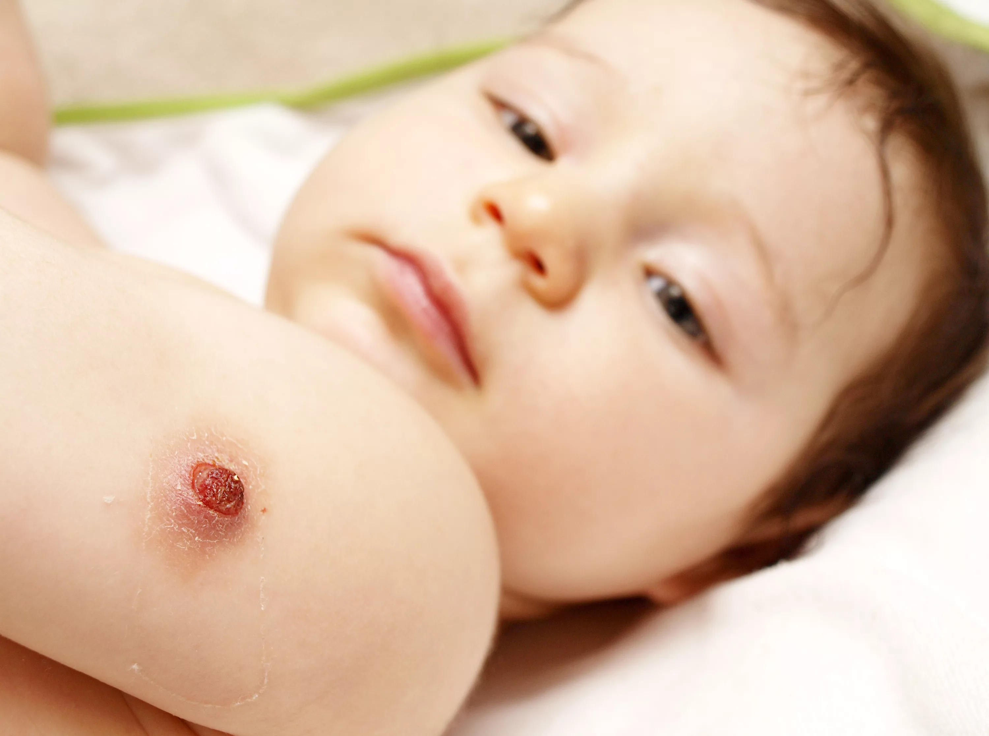
ПРИЧИНЫ ВОЗНИКНОВЕНИЯ ОСЛОЖНЕНИЙ ПОСЛЕ ИММУНИЗАЦИИ ТУБЕРКУЛЕЗНОЙ ВАКЦИНОЙ
Биологические свойства вакцинного штамма (живые микобактерии);
Нарушения техники внутрикожного
введения препарата;
Нарушение показаний к проведению прививки
Сопутствующая патология у ребенка в период формирования поствакцинного иммунитета;
Состояние иммунного статуса ребенка.

Slide 34
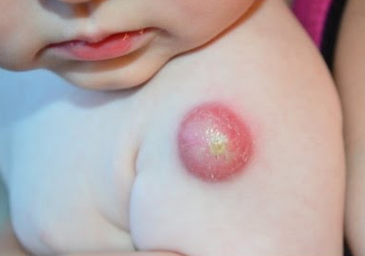
ОСЛОЖНЕНИЯ ПОСЛЕ ИММУНИЗАЦИИ ТУБЕРКУЛЕЗНОЙ ВАКЦИНОЙ
(делятся на четыре категории)
1-Я КАТЕГОРИЯ : воспалительные поражения, развившиеся в месте введения вакцины или в соответствующих региональных лимфоузлах - инфильтраты, абсцессы, свищи, язвы и региональные лимфадениты.
2-Я КАТЕГОРИЯ: воспалительные поражения, развывшиеся в результате гематогенного распространения бактерий вакцинного штамма вне зоны введения вакцины:
2-А: локальные (моноочаговые) поражения - оститы и мягкотканые изолированные абсцессы;
2-Б: генерализованные (множественные) поражения с двумя и более локализациями, развывшиеся у детей без синдрома врожденного иммуннодефицита.
3-Я КАТЕГОРИЯ: диссеминированная БЦЖ-инфекция с полиорганным поражением при врожденном иммунодефиците (чаще с летальным исходом);
4-Я КАТЕГОРИЯ: пост-БЦЖ-синдром - заболевания аллергического характера, возникшие после вакцинации в результате специфической сенсибилизации: узловатая эритема, кольцевидная гранулема, сыпь, келоид, увеиты и др.
Notes:
При подозрении на возникновения осложнений педиатр направляет ребенка на консультацию к фтизиатру, который и устанавливает диагноз.
Лечение осложнений вакцинации БЦЖ 1 и 4 категории возможно проводить в амбулаторных условиях. В случае невозможности адекватного лечения в амбулаторных условиях и осложнений категории 2 и 3 показана госпитализация в противотуберкулезный стационар.

Slide 35
ПРЕВЕНТИВНАЯ ХИМИОТЕРАПИЯ ИЛИ ХИМИОПРФИЛАКТИКА
РЕКОМЕНДУЕТСЯ СЛЕДУЮЩИМ ЛИЦАМ:
1. Детям, подросткам и взрослым, находящимся в постоянном контакте с бактериовыделителем;
2. Детям и подросткам, находящимся в контакте с больным активным туберкулезом без бактериовыделения;
3. Животноводам, работающим в неблагоприятных по туберкулезу фермах и лицам, имеющим пораженный туберкулезом скот в индивидуальном хозяйстве;
4. Клинически здоровым детям с виражом реакции на туберкулин (при положительном результате Диаскинтеста)
5. Лицам, имеющим неактивные туберкулезные изменения, при наличии условий, могущих вызвать их обострение (заболевания группы риска, лечение кортикостероидными гормонами, оперативные вмешательства, травмы, плохие материально-бытовые условия).
Notes:
Другой путь повышения невосприимчивости организма к действию возбудителей предполагает использование противотуберкулезных препаратов, что называется химиопрофилактикой.
Проведение профилактического противотуберкулезного лечения противотуберкулезными препаратами – превентивная химиотерапия или химиопрфилактика рекомендуется следующим лицам:
1. Детям, подросткам и взрослым, находящимся в постоянном контакте с бактериовыделителем;
2. Детям и подросткам, находящимся в контакте с больным активным туберкулезом без бактериовыделения;
3. Животноводам, работающим в неблагоприятных по туберкулезу фермах и лицам, имеющим пораженный туберкулезом скот в индивидуальном хозяйстве;
4. Клинически здоровым детям с виражом реакции на туберкулин (при положительном результате Диаскинтеста)
5. Лицам, имеющим неактивные туберкулезные изменения, при наличии условий, могущих вызвать их обострение (заболевания группы риска, лечение кортикостероидными гормонами, оперативные вмешательства, травмы, плохие материально-бытовые условия).

Slide 36
ОСНОВНЫЕ ПРИНЦИПЫ ПРОВЕДЕНИЯ ПРЕВЕНТИВНОЙ ХИМИОТЕРАПИИ
• Превентивную химиотерапию проводят под наблюдением врача-фтизиатра, который обеспечивает правильность и эффективность лечения.
• При наличии контакта с больным туберкулёзом обязательным условием проведения превентивной химиотерапии является изоляция пациента от источника инфекции.
• Организационную форму проведения лечения определяют с учетом эпидемической опасности очага инфекции, материально-бытовых условий жизни ребенка и его психологических особенностей, степени социальной адаптации и местных условий, выбранного режима профилактического лечения.
• Превентивная химиотерапия проводится однократно, решение о каждом последующем курсе принимается врачебной комиссией (ВК).
Notes:
Основные принципы проведения превентивной химиотерапии.
Соблюдение основных принципов проведения превентивной химиотерапии повышает ее эффективность и они следующие:
• Превентивную химиотерапию проводят под наблюдением врача-фтизиатра, который обеспечивает правильность и эффективность лечения.
• При наличии контакта с больным туберкулёзом обязательным условием проведения превентивной химиотерапии является изоляция пациента от источника инфекции.
• Организационную форму проведения лечения определяют с учетом эпидемической опасности очага инфекции, материально-бытовых условий жизни ребенка и его психологических особенностей, степени социальной адаптации и местных условий, выбранного режима профилактического лечения.
• Превентивная химиотерапия проводится однократно, решение о каждом последующем курсе принимается врачебной комиссией (ВК).

Slide 37
ОСНОВНЫЕ ПРИНЦИПЫ ПРОВЕДЕНИЯ ПРЕВЕНТИВНОЙ ХИМИОТЕРАПИИ
Рекомендуемые организационные формы проведения превентивной химиотерапии у детей:
1) Прием противотуберкулезных препаратов (ПТП) строго под контролем медицинского работника в условиях:
• туберкулезного санатория, специализированного детского сада;
• стационара круглосуточного пребывания (детское отделение);
• стационара дневного пребывания;
• амбулаторного лечения (при изоляции источника заражения) с привлечением лечебно-профилактического учреждения общей лечебной сети (близость от места проживания, фельдшерско-акушерского пункта (ФАП).

Slide 38
ОСНОВНЫЕ ПРИНЦИПЫ ПРОВЕДЕНИЯ ПРЕВЕНТИВНОЙ ХИМИОТЕРАПИИ
Рекомендуемые организационные формы проведения превентивной химиотерапии у детей:
2) Повышение приверженности родителей (законных представителей) к проведению превентивной химиотерапии:
• проведение бесед с родителями;
• приглашение родителей на ВК противотуберкулезного учреждения при высоком риске заболевания туберкулезом и низкой приверженности к лечению.
3) Интермиттирующий метод приема ПТП только при плохой их переносимости.

Slide 39
ОСНОВНЫЕ ПРИНЦИПЫ ПРОВЕДЕНИЯ ПРЕВЕНТИВНОЙ ХИМИОТЕРАПИИ
Для проведения превентивной химиотерапии рекомендуется назначение противотуберкулезных препаратов I ряда длительностью от 3 до 6 месяцев.
НУЛЕВОЙ А (0А) РЕЖИМ – назначают 2 противотуберкулезных препарата на 3 месяца (90 доз).
НУЛЕВОЙ Б (0Б) РЕЖИМ – назначают 2 противотуберкулезных препарата на 6 месяцев (180 доз).
Предпочтение отдается комбинации: ИЗОНИАЗИД+ПИРОЗИНАМИД
Длительность курса химиотерапии зависит от факторов риска развития туберкулеза и результатов реакции на АТР (ДИАСКИНТЕСТ).
В исключительных случаях возможна монотерапия изониазидом не менее 6 месяцев.
Проведение превентивной химиотерапии уменьшает риск развития туберкулеза в 5-7 раз.

Slide 40
САНИТАРНАЯ ПРОФИЛАКТИКА:
Непосредственной целью санитарной профилактики является предупреждение инфицирования здоровых людей микобактериями туберкулеза и создание условий, при которых их контакт с источником туберкулезной инфекции в быту и на работе становится наименее опасным.
Санитарная профилактика направлена прежде всего на источник бактериовыделения и пути передачи возбудителя туберкулеза.
Notes:
Следующим видом профилактики туберкулеза является САНИТАРНАЯ ПРОФИЛАКТИКА.
Непосредственной целью санитарной профилактики является предупреждение инфицирования здоровых людей микобактериями туберкулеза и создание условий, при которых их контакт с источником туберкулезной инфекции в быту и на работе становится наименее опасным.
Санитарная профилактика направлена прежде всего на источник бактериовыделения и пути передачи возбудителя туберкулеза.
Высокую эпидемическую опасность источников инфекции подтверждает высокая заболеваемость туберкулезом лиц, общавшихся с бактериовыделителями, в первую очередь – детей и подростков, в десятки раз превышающая таковую среди всего населения.

Slide 41
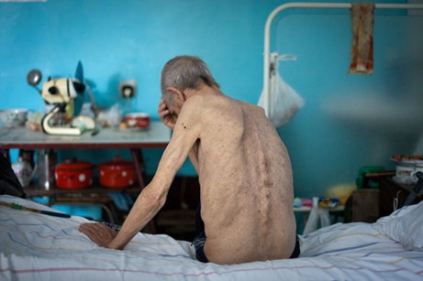
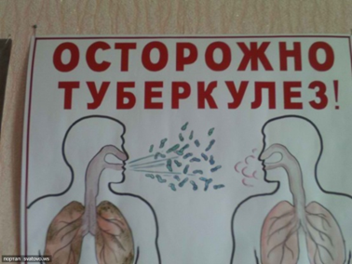
ОЧАГ ТУБЕРКУЛЕЗА – это место пребывания источника МБТ вместе с окружающими его людьми и обстановкой в тех пределах пространства и времени, в которых возможно возникновение новых заражений и заболевания
Notes:
В санитарной профилактике существует такое понятие, как очаг туберкулеза. Что это -
Место пребывания источника микобактерий туберкулеза вместе с окружающими его людьми и обстановкой в тех пределах пространства и времени, в которых возможно возникновение новых заражений и заболеваний именуется эпидемическим очагом туберкулеза.

Slide 42
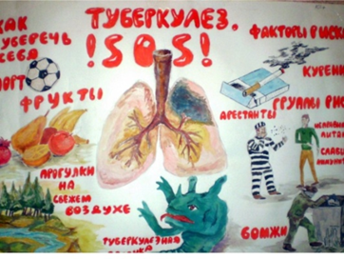
ОПАСНОСТЬ БОЛЬНОГО ТУБЕРКУЛЕЗОМ КАК ИСТОЧНИКА ИНФЕКЦИИ И РИСК ВОЗНИКНОВЕНИЯ В ОЧАГАХ НОВЫХ ЗАБОЛЕВАНИЙ ЗАВИСЯТ ОТ СЛЕДУЮЩИХ ОСНОВНЫХ ФАКТОРОВ:
1. локализации процесса у больного,
2. массивности выделения больным микобактерий, их жизнеспособности, лекарственной устойчивости и вирулентности;
3. качества выполнения больным и контактными лицами противоэпидемического режима;
4. наличия в окружении больного детей, подростков, беременных женщин и других лиц с повышенной восприимчивостью к туберкулезной инфекции;
5. характера жилища (общежитие, коммунальная или отдельная квартира), определяющего возможность изоляции больного, теснота общения с контактными, их количество;
6. социального статуса больного, влияющего на невыполнение режима терапии и противоэпидемического режима в очаге.

Slide 43
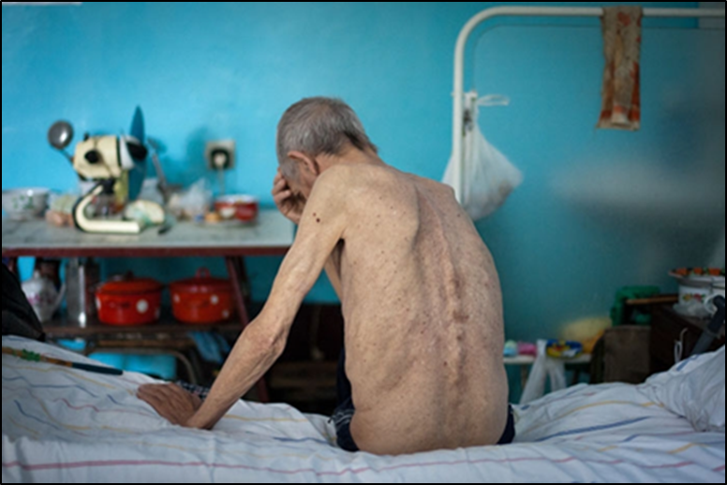
ЭПИДЕМИЧЕСКАЯ ХАРАКТЕРИСТИКА
ОЧАГОВ ТУБЕРКУЛЕЗНОЙ ИНФЕКЦИИ
I ГРУППА - очаги с наибольшим риском заражения туберкулеза,
II ГРУППА - очаги с меньшим риском заражения туберкулеза,
III ГРУППА - очаги с минимальным риском заражения туберкулеза,
IV ГРУППА - очаги с потенциальным риском заражения туберкулеза,
V ГРУППА очаги зоонозного типа.
Notes:
Конкретное сочетание указанных факторов и различный уровень их выраженности и определяют степень эпидемической опасности очага.
В зависимости от риска возникновения новых заболеваний очаги туберкулезной инфекции разделяют на 5 групп:
I группа очаги с наибольшим риском заражения туберкулеза,
II группа очаги с меньшим риском заражения туберкулеза,
III группа очаги с минимальным риском заражения туберкулеза,
IV группа очаги с потенциальным риском заражения туберкулеза,
V группа очаги зоонозного типа.

Slide 44
ЭПИДЕМИЧЕСКАЯ ХАРАКТЕРИСТИКА
ОЧАГОВ ТУБЕРКУЛЕЗНОЙ ИНФЕКЦИИ
I ГРУППА - формируют очаги больных туберкулезом органов дыхания, выделяющими микобактерий туберкулеза (МБТ), в которых проживают дети и подростки, имеют место грубые нарушения больным противоэпидемического режима, тяжелые бытовые условия. Это социально отягощенные очаги.
II ГРУППА - очаги, в которых проживают больные туберкулезом органов дыхания, выделяющие МБТ, но проживающие в отдельных квартирах без детей и подростков, где больной соблюдает санитарно-гигиенический режим. Это социально благополучные очаги.

Slide 45
ЭПИДЕМИЧЕСКАЯ ХАРАКТЕРИСТИКА
ОЧАГОВ ТУБЕРКУЛЕЗНОЙ ИНФЕКЦИИ
III ГРУППА - очаги, где проживают больные активным туберкулезом органов дыхания без установленного при взятии на учет выделения МБТ, но проживающие с детьми и подростками.
IV ГРУППА - формируется из очагов, в которых у больных активным туберкулезом органов дыхания установлено прекращение выделения МБТ в результате лечения (условные бактериовыделители), проживающие без детей и подростков и не имеющие отягощающих факторов.
V ГРУППА составляют очаги зоонозного происхождения.

Slide 46
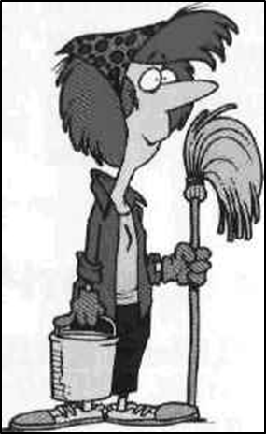
ОСНОВНЫЕ ПРОТИВОЭПИДЕМИОЛОГИЧЕСКИЕ МЕРОПРИЯТИЯ, ПРОВОДИМЫЕ В ОЧАГЕ ТУБЕРКУЛЕЗНОЙ ИНФЕКЦИИ
1. Изоляция бактериовыделителя.
2. Проведение заключительной дезинфекции.
3. Проведение текущей дезинфекции:
а) обеззараживание мокроты, плевательниц, посуды, остатков пищи
б) сбор, закладывание в мешки, изолированное хранение грязного белья до дезинфекции и последующее его обеззараживание
в) ежедневная влажная уборка с применением дезсредств
4. Диспансерное наблюдение за контактными с проведением химиопрофилактики.
Notes:
Основные противоэпидемиологические мероприятия, проводимые в очаге туберкулезной инфекции это:
1. Изоляция бактериовыделителя.
2. Проведение заключительной дезинфекции.
3. Проведение текущей дезинфекции:
а) обеззараживание мокроты, плевательниц, посуды, остатков пищи
б) сбор, закладывание в мешки, изолированное хранение грязного белья до дезинфекции и последующее его обеззараживание (сказать о вторичном аэрозойле и основной путь передачи туберкулеза - пылевой)
в) ежедневная влажная уборка с применением дезсредств (нельзя подметать)
4. Диспансерное наблюдение за контактными с проведением химиопрофилактики.
Течение инфекционного процесса при туберкулезе сопровождается непрерывным или перемежающимся выделением во внешнюю среду возбудителя, который обладает высокой устойчивостью.
Основным средством, направленным на разрыв механизма передачи возбудителя, является дезинфекция.

Slide 47
Дезинфекцию в очаге подразделяют на ТЕКУЩУЮ И ЗАКЛЮЧИТЕЛЬНУЮ.
Текущую дезинфекцию в очаге осуществляют в окружении инфекционного больного с момента его выявления.
Заключительную дезинфекцию проводят после каждого убытия больного из очага на длительный срок, но не реже 1 раза в год.
6.1. ТЕКУЩАЯ ДЕЗИНФЕКЦИЯ В ОЧАГАХ ТУБЕРКУЛЕЗА ВКЛЮЧАЕТ В СЕБЯ:
1. обеззараживание мокроты, плевательниц, посуды, остатков пищи, предметов повседневного пользования больного.
2. Сбор грязного белья больного, закладывание в отдельные мешки, изолированное хранение его до дезинфекции и обеззараживания.
3. Ежедневная влажная уборка квартиры больного с применением дезсредств.
ЗАКЛЮЧИТЕЛЬНУЮ ДЕЗИНФЕКЦИЮ проводят сотрудники дезинфекционной станции и она включает в себя обработку квартиры или комнаты с вещами, а постельные принадлежности, верхняя одежда больного, ковры и пр. подвергаются камерной дезинфекции.
Заключительным этапом профилактических мероприятий в очаге туберкулезной инфекции является диспансерное наблюдение за контактными людьми, которое заключается в дополнительном обследовании, с целью раннего выявления заболевания и проведения химиопрофилактики.

Slide 48
Целевая программа ВОЗ
The Stop TB Strategy, 2006
Выявление 70% бактериовыделителей
Успешное излечение 85% из них
Может привести лишь к снижению уровня заболеваемости
но не к уничтожению туберкулеза.
Notes:
До последнего времени в плане борьбы с туберкулезом применялась стратегия, которая базировалась на раннем выявлении заболевания и успешном его лечении, так назывемая The stop TB strategy. По рекомендациям ВОЗ индикаторами успешной реализации этой программы являлось выявление 70% бактериовыделителей и успешное излечение 85% из них.
Однако, как показали последние исследования, такая программа может привести лишь к снижению уровня заболеваемости, но не к уничтожению туберкулеза.

Slide 49
European Forum for TB Innovation Diel R., Loddenkemper R., Zellweger J.-P. et al. Old ideas to innovate tuberculosis control: preventive treatment to achieve elimination // Eur. Respir. J. – 2013. – Vol. 42. – P. 785-801.
НЕОБХОДИМО ИЗМЕНИТЬ ПРИНЦИПЫ РАБОТЫ С ГРУППАМИ РИСКА ЗАБОЛЕВАНИЯ ТУБЕРКУЛЕЗОМ:
От раннего выявления туберкулеза
К
предотвращению развития заболевания
Notes:
Поэтому пришли к выводу, что необходимо изменить принципы работы с группами риска заболевания туберкулезом, а именно перейти от раннего выявления туберкулеза к предотвращению развития заболевания.

Slide 50
Всемирная организация здоровья (ВОЗ) сформулировала новые требования к качеству оказываемой медицинской помощи.
Вектор развития медицины движется по переходу к модели
4П-медицины.
4П-медицина - это не отдельный раздел медицины, прежде всего это идеология, в фокусе которой находится индивидуальный подход к пациенту.
Её целью является доклиническое выявление заболеваний и разработка комплекса профилактических мер.
Если медицина в традиционном её понимании имеет дело с проявлениями болезни, то 4П-медицина направлена на: чтобы выделить факторы риска определить предрасположенность пациента к тем или иным болезням и предотвратить их.
Notes:
Эти новые требования к относятся не только к туберкулезу.
В настоящее время Всемирная организация здоровья (ВОЗ) сформулировала новые требования к качеству оказания всей медицинской помощи.
Эти требования в развитии медицины выражаются в переходе, к так называемой модели 4П – медицины.

Slide 51
персонализированная
предективная или предсказательная
превентивная или предупредительная
партисипативная или партнерская
Notes:
Свое название она получила от четырех основополагающих принципов:
1. персонализированная, 2. предиктивная или предсказательная,
3. превентивная или предупредительная 4. партисипативная или партнерская.

Slide 52
По этой стратегии к 2035 году по сравнению с 2015 годом
должны уменьшить:
ЧИСЛО УМЕРШИХ ОТ ТУБЕРКУЛЕЗА НА 95%
ЗАБОЛЕВАЕМОСТИ НА 90%
и на первое место в достижении этой цели выходит профилактика заболевания.
Notes:
На основании этих принципов и учитывая результаты исследований на 67-й Всемирной ассамблее ВОЗ объявила о новой стратегии борьбы с туберкулезом, а именно перейти от раннего выявления туберкулеза к предотвращению развития заболевания.
Новая стратегия получила название «The end TB strategy» или «Жизнь без туберкулеза» и в нашей стране широко озвучена на конференции, которая состоялась в Москве в ноябре 2017 года.
По этой стратегии к 2035 году по сравнению с 2015 годом должны уменьшить: число умерших от туберкулеза на 95%; заболеваемости на 90%, и на первое место в достижении этой цели выходит профилактика заболевания.

Slide 53
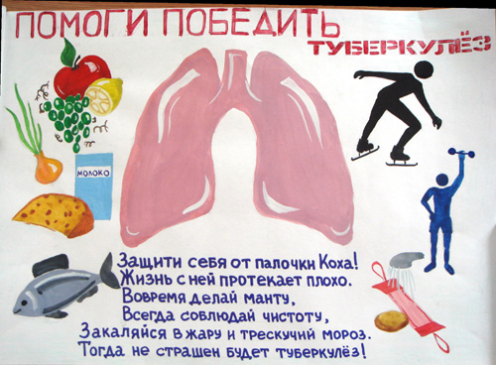

Slide 54
БЛАГОДАРЮ ЗА ВНИМАНИЕ

Slide 55
ЛИТЕРАТУРА:
Перельман М.И., Корякин В.А., Богодельникова И. Фтизиатрия. М., 2012.- 441с.
Перельман М.И. Фтизиатрия // Национальное руководство. М., «ГЭОТАР-Медиа», 2007. – 505с.
Корецкая Н.М., Большакова И.А. Основы выявления, диагностики и лечения туберкулеза / Учебное пособие для студентов. – Красноярск, 2010. – 205с.
Приказ МЗ РФ №951 от 29.12.2014 «Об утверждении методических рекомендаций по совершенствованию диагностики и лечения туберкулеза органов дыхания»

